Slide 1
ОДЕЬКИЙ НАЦІОНАЛЬНИЙ МЕДИЧНИЙ УНІВЕРСИТЕТ
ФАРМАЦЕВТИЧНИЙ ФАКУЛЬТЕТ
Кафедра організації та економіки фармації
Металеві матеріали, які застосовуються в медицині та фармації

Slide 2
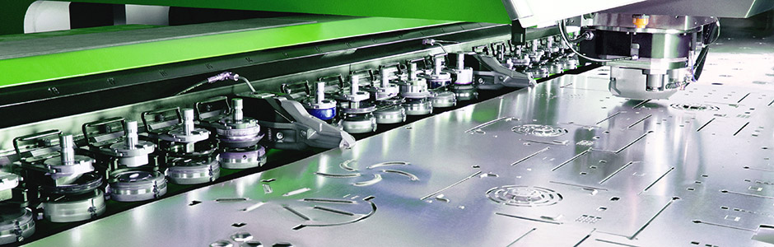
До загальнохірургічних інструментів відносять: інструменти, що використовуються переважно при загальнохірургічних операціях.
До спеціальних хірургічних інструментів відносять: інструменти, якими користуються лікарі вузьких спеціальностей ( акушери, гінекологи, офтальмологи, травматологи та інші).
За призначенням загальнохірургічні інструменти поділяють на: ріжучі, колючі, затискуючі, розширюючі і відстискуючі, зондуючі і бужуючі.

Slide 3
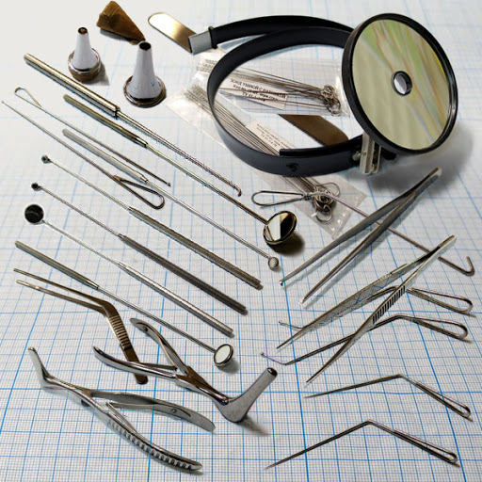
ЗАГАЛЬНІ ТЕХНІЧНІ УМОВИ ДО ХІРУРГІЧНИХ ІНСТРУМЕНТІВ:
-повинні мати рівну, гладку поверхню, без тріщин, зазубрин, вм'ятин, розслоювань, залишків корозії тощо;
-повинні бути стійкими до дезінфекції, передстерилізаційної обробки і стерилізації;
-повинні бути стійкими до корозії

Slide 4
ДОДАТКОВІ ВИМОГИ:
-ріжучі кромки повинні бути гострими по всій довжині і не мати тріщин, зазубрин;
-кінці гострокінцевих інструментів повинні бути гострими;
-якщо інструмент складається з 2-х половинок (ножиці, щипці), то леза повинні щільно з'єднуватися по всій довжині, при цьому замок повинен міцно скріпляти обидві половинки і не давати хитань;
-змикання та розмикання ножиць має відбуватися плавно, без заїдань;
-пружини щипців не повинні мати залишкової деформації;
-зубці пилок мають бути гострими, рівномірно розведеними і мати однакову висоту.

Slide 5

Інструменти маркують нанесенням на їх неробочу частину таких даних, як номер інструменти або його позначення; товарний знак підприємства-виробника; рік випуску (дві останні цифри); умовне позначення «Н» (для інструментів з нержавіючої сталі) або «Ті» (для інструментів з титанових сплавів). Для З.і., на які неможливо нанести маркування на поверхні шрифтом висотою не менше 2 мм, або для тих, яким належить довго (понад 6 років) перебувати в організмі людини, допускається маркування на упаковці або ярлиці.

Slide 6
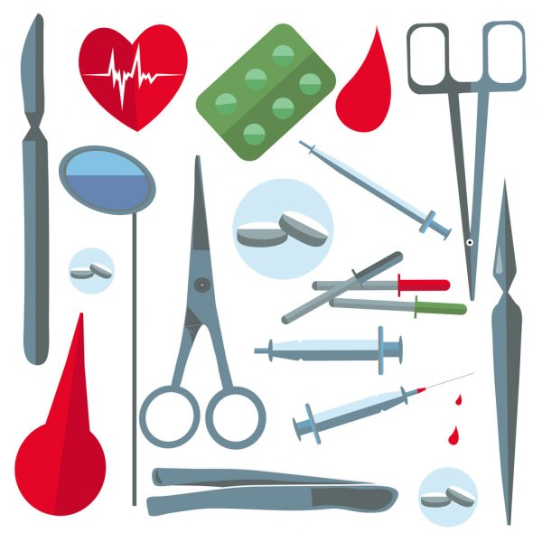
Пакують інструменти у споживчу (коробки, пакети, пачки, пробірки) і транспортну (дощані, фанерні, гофровані ящики або контейнери багаторазового використання) тару. Необхідно запобігати затупленню та можливості довільного переміщення З.і. та пошкодженню упаковки. У кожен ящик транспортної тари вкладають пакувальний лист. Транспортують З.і. усіма видами транспорту в закритих транспортних засобах.

Slide 7
Серед великої кількості інструментів, які застосовуються в медичній практиці, хірургічні інструменти займають перше місце як за масовістю виробництва, так і за кількістю типів.
Хірургічні інструменти поділяють на:
- Загальнохірургічні.
- Спеціальні.
До загальнохірургічних інструментів відносять ті, що використовуються переважно при загальнохірургічних операціях.
Тобто це:
- пінцети;
- ножиці;
- затискачі кровозупинні;
- та інші, які використовують в будь-якій хірургічній спеціальності.

Slide 8
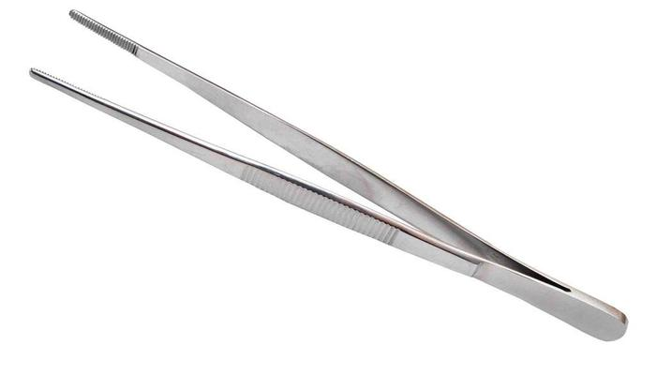
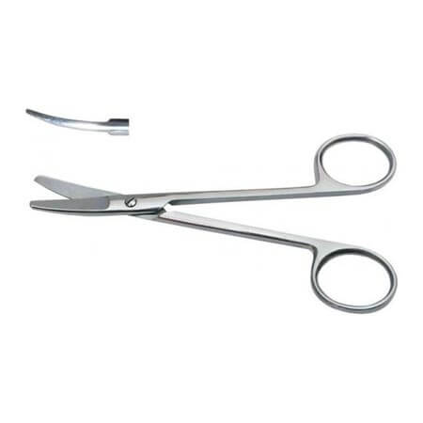
Пінцет Ножиці

Slide 9
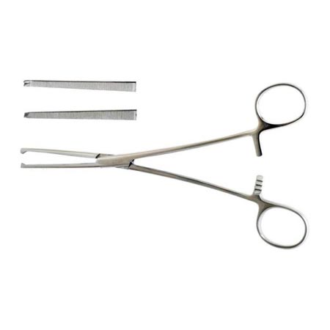
Затискач кровоспинний

Slide 10
ЗАГАЛЬНІ ТЕХНІЧНІ УМОВИ ДО ХІРУРГІЧНИХ ІНСТРУМЕНТІВ:
- вони повинні мати рівну, гладку поверхню, без тріщин, зазубрин, вм'ятин, розслоювань, залишків корозії тощо;
- повинні бути стійкими до обробки, тобто дезінфекції, передстерилізаційної обробки і стерилізації;
- повинні бути стійкими до корозії в умовах транспортування, зберігання та експлуатації.

Slide 11
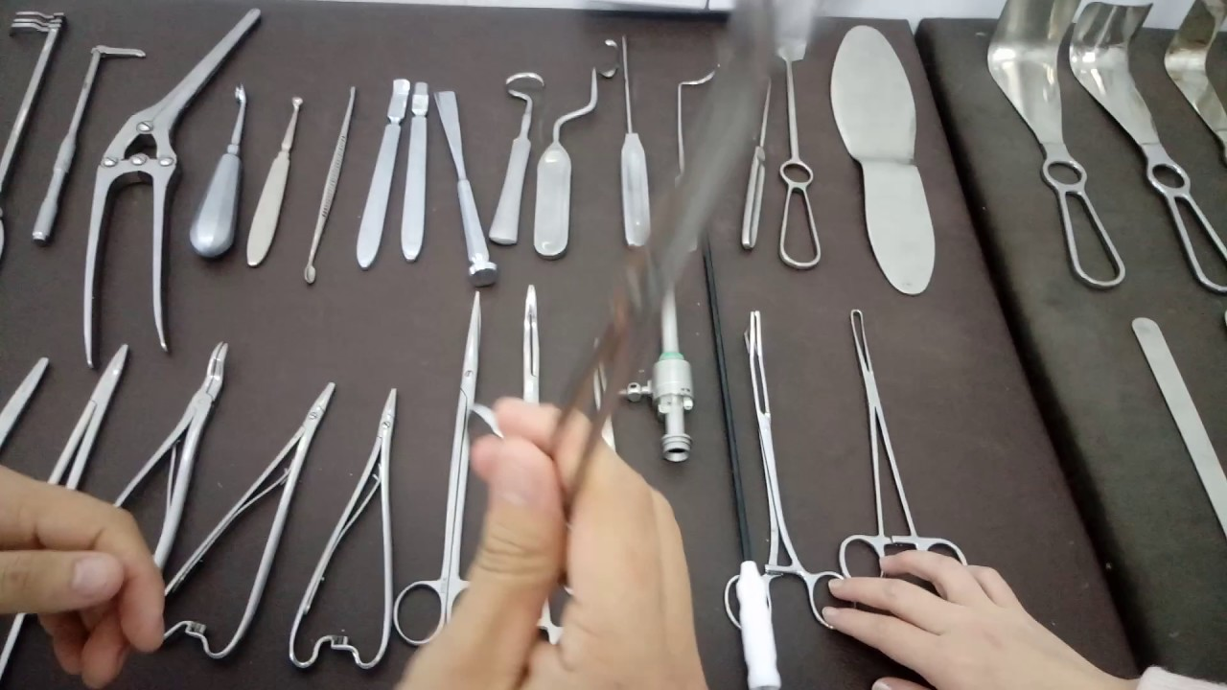
РІЖУЧІ ІНСТРУМЕНТИ:
1) скальпелі і ножі; 2) долота медичні; 3) распаторії (распатори); 4) ложки медичні; 5) ножиці медичні; 6) пилки медичні; 7) щипці - гострозубі кісткові.
Вони призначаються для: розсікання тканин, розтину абсцесів, резекції окремих органів, вирізання (видалення) пухлин, зрізання наростів, поліпів тощо.

Slide 12
Скальпелі – загальнохірургічні суцільноковані ножі, які застосовують для розсікання м'яких тканин.
Вони повинні бути: гострими, стійкими, виготовленими з однорідного матеріалу, простої геометричної форми.
Скальпелі бувають: черевцеві, гострокінцеві, із зйомним лезом.
Відрізняються між собою формою ріжучої частини леза.
У черевцевих скальпелів ріжуча частина різко випукла, тобто має форму черевця, а обушок має вигляд майже прямої лінії, яка трохи згинається до гострія і шийки леза. Шийкою є місце з'єднання леза з ручкою. Кінець леза зміщений відносно осевої лінії ножа.
Скальпель гострокінцевий, має випуклу ріжучу частину однакової форми, як і обушок. Кінець леза знаходиться на осевій лінії ножа.
Скальпель із зйомним лезом використовують при операціях у глибоких порожнинах. Його загальна довжина до 250 мм.
Є ще скальпелі спеціальні, які застосовують в офтальмології, травматології, нейрохірургії і т.д.

Slide 13
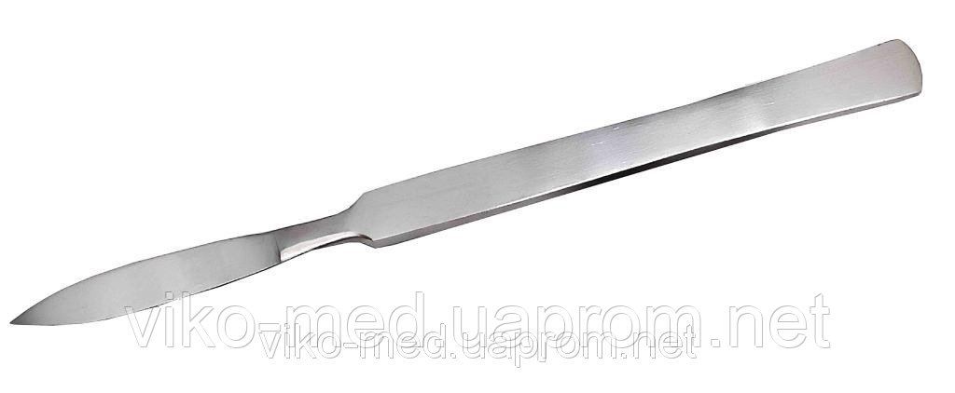
Скальпель гострокінцевий

Slide 14
Хірургічні ножі призначені для розрізання м'яких тканин.
Ножі, як і скальпелі, виготовляються суцільнометалеві і відрізняються своїми розмірами і формами.
Вони мають лезо і ручку. На ручці можуть бути рифлення або виїмки, щоб краще тримати ніж у руці. Хірургічні ножі повинні бути гострими, щоб легко врізатися у тканини, і стійкими, тобто довго зберігати свою гостроту.
Медична промисловість випускає ножі:
Ампутаційні ( малий і середній) , які призначені для розрізання м'яких тканин при ампутації кінцівок;
Трансплантаційні – призначені для зняття поверхневих шарів шкіри при її пересадці;
Хрящові і резекційні – призначені для розсікання щільних тканин, ампутації фаланг пальців, резекції суглобів.
Мозкові – призначені для розслоювання тканин мозку при паталогоанатомічному вскритті.
Для розсікання гіпсових пов'язок .
Матеріалом для виготовлення ножів є високоякісна сталь марки В 12А,
В 10А, нержавіюча сталь Х 18.

Slide 15
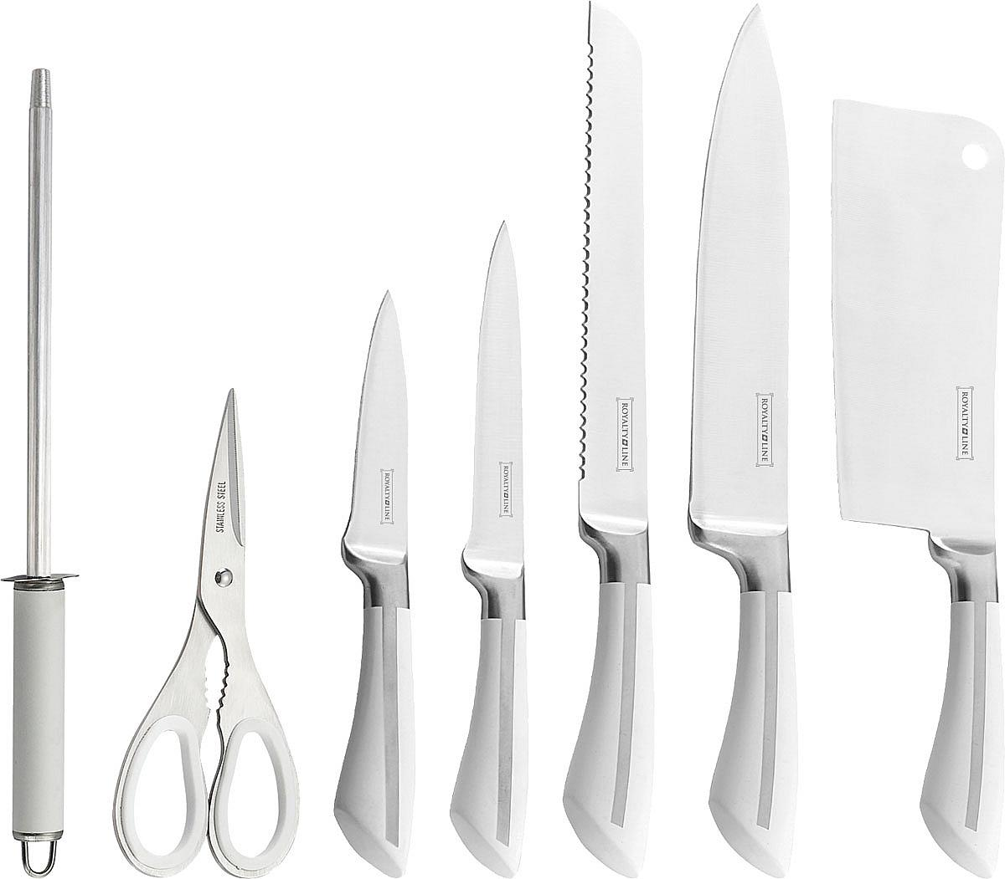

Slide 16
Ножиці медичні застосовують для розрізання м'яких тканин і матеріалів.
Розрізняють ножиці:
- хірургічні;
- допоміжні.
Хірургічні ножиці призначені для розрізання різних тканин при операціях, а також ниток, перев'язувальних та інших матеріалів в операційному полі.
Всі ножиці складаються з 2-х половинок, які з'єднані між собою замком, що ділить їх на робочу частину (більш коротку) і прикільцеву.
Робочі частини ножиць бувають тупо- і гострокінцеві, які в свою чергу можуть бути прямими або зігнутими.
Ножиці бувають:
- тупокінцеві зігнуті;
- тупокінцеві прямі;
- анатомічні кишкові;
- для вскриття судин;
- з гострим кінцем;
- реберні;
- реберні гільйотинні;
- допоміжні (для зрізання нігтів, волос, розрізання перев'язувального матеріалу, аптечні тощо).

Slide 17
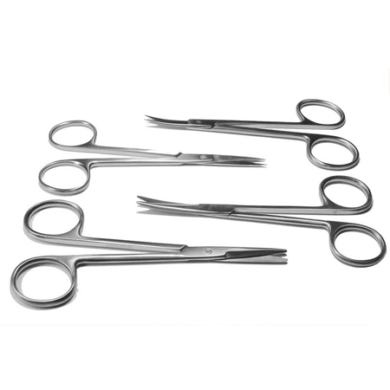
Матеріалом для виготовлення ножиць часто є:
- вуглецева сталь марки В 8А;
- вуглецева сталь марки В 10А;
- нержавіюча сталь 4Х13.

Slide 18
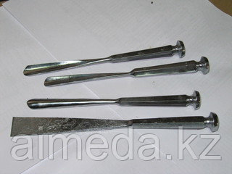
Долота медичні – молоткові суцільноковані інструменти, які застосовуються для довбання і розсікання кісток, вскриття кісткових порожнин.
Складаються з: ручки і робочої частини.
Долота бувають: плоскі і жолобкуваті, з квадратною та рифленою ручкою, трапецевидні прямі і зігнуті. Перевірка функціональних властивостей: здійснюється шляхом перерубання дерев'яного прутика з дуба чи берези вологістю не більше 15% при ударі металевим молотком або зрізанням стружки з дерев'яного бруска на довжині 50-60мм. При цьому лезо долота не повинно притуплятися або викришуватися.

Slide 19
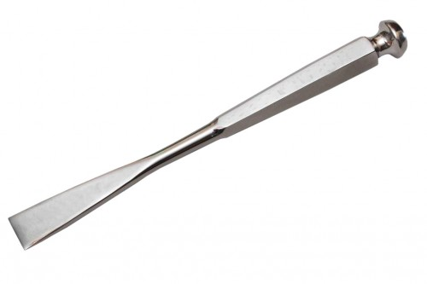
Матеріалом для виготовлення долот є сталь марки В 8А або нержавіюча 4Х13. Ріжуча частина долот не повинна мати зазубрин, тріщин тощо.

Slide 20
Распаторії (распатори) призначаються для відділення надкістниці від кістки або її руйнування з метою запобігання утворення кісткових розростань (остеофітів) після ампутації кінцівки.
Распаторії (распатори) бувають:
- прямокутні;
- видовжені;
-з трикутною лопаткою;
-овальні.
Це суцільнометалевий стальний шкребок, який має ручку і робочу частину. Кінці распаторів гострі, а краї повинні бути притуплені.
Випускають распатори реберні, призначені для відділення надкістниці від ребра при його резекції.
Виготовляють распатори з нержавіючої сталі 40Х13.

Slide 21
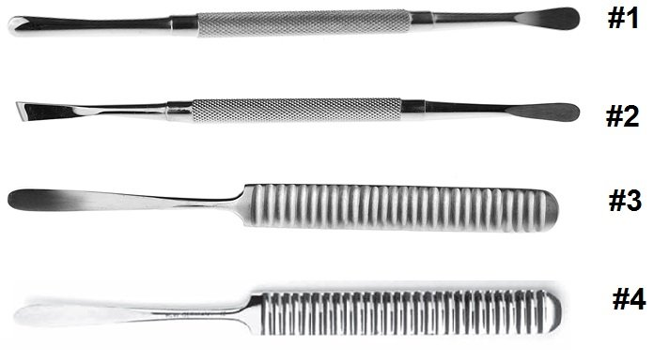

Slide 22
Ложки медичні призначені для скраблення стінок кісткових порожнин, свищів і видалення змертвілої розм'якшеної кісткової тканини.
Виготовляють суцільнокованими з нержавіючої сталі марки 4Х13.
Ріжуча кромка ложки повинна бути гострою.
Випробування такі ж, як для распаторів.
Випускають ложки:
- однобічні;
- медичні гострі;
- двобічні великі;
- середні;
- малі;
- круглої форми;
- овальної форми.

Slide 23
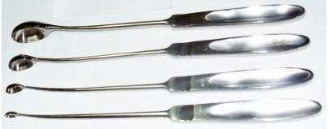

Slide 24
Пили медичні призначені для розпилювання твердих тканин ( кісток, хрящів) при резекціях, ампутаціях і кістковопластичних операціях.
Складаються з
- робочого інструмента ( або полотна);
- пристосування для кріплення полотна ( триматель полотна ).
Пили медичні бувають:
- дугові;
- рамочні;
- листові;
- дротові;
- анатомічні;
- для розрізання гіпсових пов'язок.

Slide 25
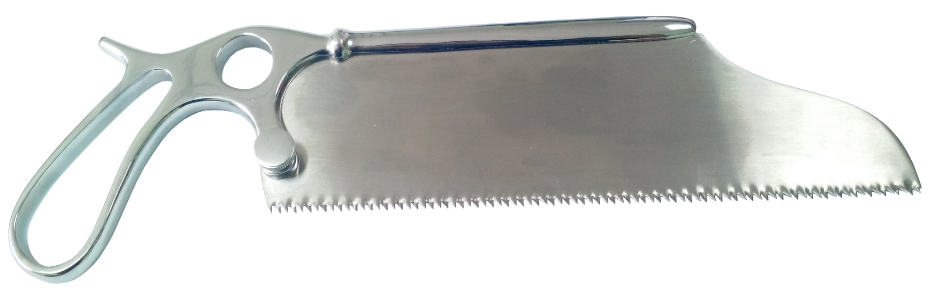
Технічні вимоги:
- полотна повинні бути рівними і прямолінійними;
- вільно вставлятися у прорізі дуги і легко вийматися;
- зубці на полотні повинні бути гострими, однакового профілю і висоти, рівномірно розведені;
- полотно повинно бути добре натягнутим і надійно зафіксованим, щоб не було повздовжних і поперечних хитань.
Виготовляють пили з вуглецевої сталі В 7А, В 9А.

Slide 26
ЗАТИСКУЮЧІ ІНСТРУМЕНТИ
За функціональним призначенням діляться на:
1) кровозупинні;
2) шлунково-кишкові;
3) затискачі фіксаційні;
4) для прикріплення білизни;
5) голкотримачі;
6) пінцети.

Slide 27
Застосовують:
- для тимчасового здавлювання тканин чи судин під час операції з метою зупинення кровотечі;
- закриття отвору порожнистих органів або для фіксації;
- утримання і подачі різних матеріалів і тканин.
Допоміжні технічні вимоги:
- повинні автоматично і міцно утримувати тканини;
- зщеплення зубців кремальєри повинно бути надійним;
- краї повинні бути притуплені;
- губки повинні щільно стикатися по всій довжині без розходження їх кінців;
- замок повинен забезпечувати плавність ходу і відсутність хитань.

Slide 28
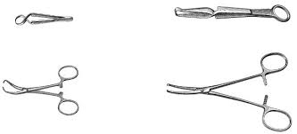

Slide 29
Дякую за увагу!
Освіта - це те, що більшість отримує, багато передають і лише деякі мають.
Карл Краус

